Slide 1
Corona-Warn-App (CWA) Evaluation (hier: PPA)
Göran Kirchner
für das Team der CWA

Slide 2
Warum eine Evaluation?
Nachweis, ob die CWA für die Erfüllung ihrer Zwecke geeignet ist
Zwecke:
Zweck 1: Abruf eines Testergebnisses
Zweck 2: Warnung Anderer
Zweck 3: Risikoermittlung
Wirksamkeit (alles funktioniert, wie gewünscht)
Nutzen (leistet einen Beitrag)
Notes:
Zweck 1 – Abruf eines Testergebnisses
Personen, die auf SARS-CoV-2 getestet worden sind, sollen ihr Testergebnis ohne Verzögerung erhalten,
Zweck 2 – Warnung Anderer
Personen, die ein positives Testergebnis erhalten haben, sollen andere Personen, die sich in ihrer unmittelbaren Nähe aufgehalten haben, darüber informieren bzw. warnen, dass für sie (d.h. für die anderen Personen) ein erhöhtes Infektionsrisiko bestanden hat,
Zweck 3 – Risikoermittlung
Personen, die sich in unmittelbarer Nähe einer SARS-CoV-2- infizierten Person aufgehalten haben, sollen darüber informiert bzw. gewarnt werden, dass für sie ein erhöhtes Infektionsrisiko bestanden hat.
Dabei können diese drei Zwecke nicht separat betrachtet werden, da sie ineinandergreifen und in ihrer Wirkung einander bedingen. So kann eine Person, die sich in unmittelbarer Nähe einer SARS-CoV-2-infizierten Person aufgehalten hat, nur dann über ein für sie erhöhtes Infektionsrisiko informiert bzw. gewarnt werden (Zweck 3), wenn Personen, die ein positives Testergebnis erhalten haben, andere Personen, die sich in ihrer unmittelbaren Nähe aufgehalten haben, darüber informieren bzw. warnen können und dies auch tatsächlich tun (Zweck 2). Und dass dies frühzeitig genug geschieht, dass dadurch Infektionsketten beendet werden, setzt voraus, dass Personen, die auf SARS-CoV-2 getestet worden sind, ihr Testergebnis ohne Verzögerung erhalten (Zweck 1).
Ein Beitrag zur Bekämpfung der Pandemie wird als plausibel angenommen, wenn die Corona-Warn-App alle drei Zwecke erfüllt.

Slide 3
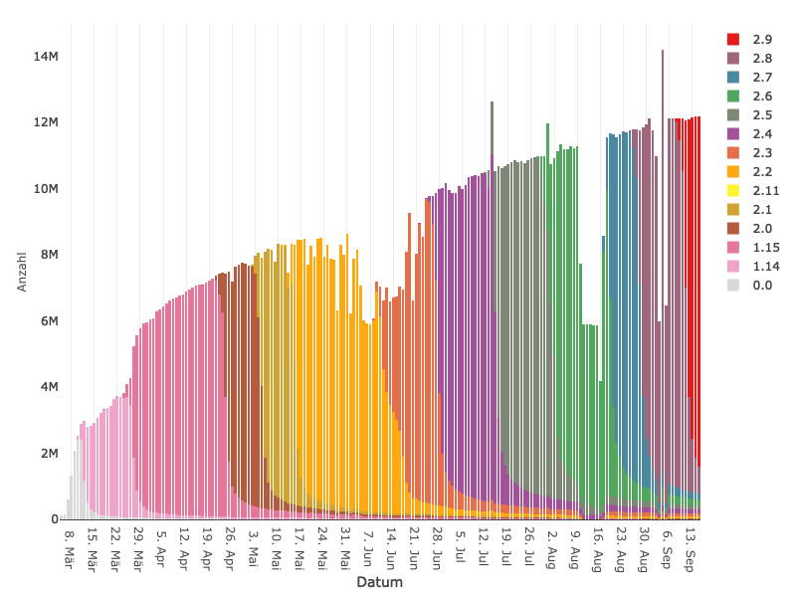
Privacy Preserving Analytics (PPA)
Die Nutzer werden gebeten, ihre Daten freiwillig zu spenden, um die Nutzung der App zu analysieren, wobei ihre Privatsphäre geschützt bleibt.
Technische Metadaten (täglich)
Metadaten der Nutzenden (täglich, optional)
Metadaten der Endgeräte (täglich)
Gewarnte Personen (Expositionsrisiko) (täglich)
Testergebnisse (anlassbezogen)
Schlüsselteilung (anlassbezogen)
Exposure-Windows und Scan-Instances (ENF) (täglich)
12 Mio. Geräte nehmen täglich teil
(läuft seit 5. März 2021)
8.626.818.376 Datensätze (Stand: 15. Sep 2021)
Notes:
PPA steht für Privacy Preserving Analytics. Mit diesem Verfahren ist es möglich, dass Nutzende der CWA die in ihrer App auf ihrem Smartphone anfallenden Daten einer auswertenden Instanz zur Verfügung stellen, ohne dabei ihre Identität preiszugeben.
Seit dem 5. März 2021 spenden CWA-Nutzende über diesen Weg täglich operationale Daten, anonym aber authentisiert. Hierbei erfolgt eine Überprüfung des spendenden Endgerätes, sodass sichergestellt wird, dass nur eine genuine Corona-Warn-App von einem genuinen Endgerät Daten übermittelt (für eine ausführliche Dokumentation siehe github.com/corona-warn-app/cwa-ppa-server).
Die CWA-Datenspende ist nicht mit der Corona-Datenspende zu verwechseln. In der Corona-Datenspende spenden etwa ein halbe Million Nutzende Körpertemperatur, Ruhepuls- und andere Vitaldaten, die sie über ihre Fitness-Armbänder erhoben haben.

Slide 4
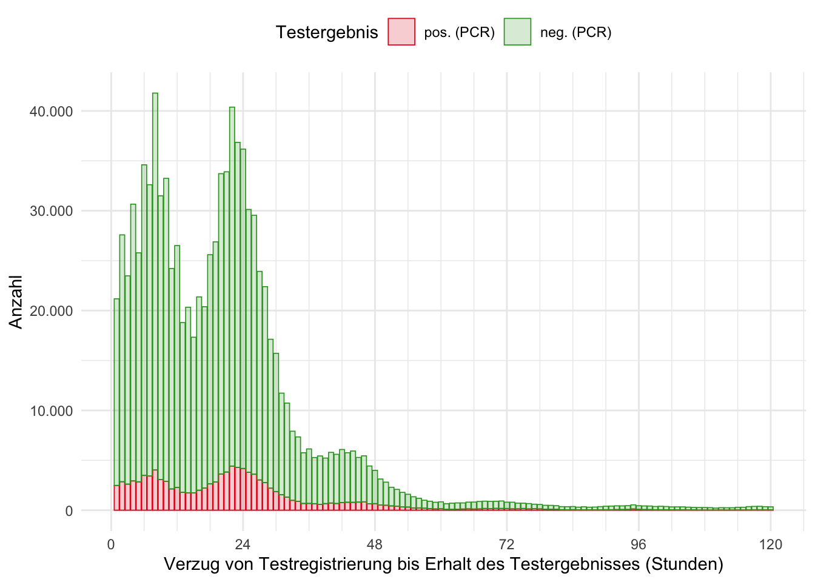
Zweck 1: Abruf eines Testergebnisses
Ein PCR-Testergebnis ist im Mittel 19,7 Stunden nach Testregistrierung übermittelt (die Hälfte der Testergebnisse bereits nach 11 Stunden).
Notes:
Von den 1.383.270 gespendeten Angaben zu PCR-Testergebnissen und deren Verzügen wurden 368.287 Tests (26.6%) bereits innerhalb der ersten Stunde nach Testregistrierung erhalten. Hier wurde der Test offenbar nicht sofort nach der Durchführung registriert. Nach 24 Stunden waren insgesamt 1.053.095 Tests (76.1%) Tests zugestellt. Die stundengenaue Verteilung des Verzugs zwischen Testregistrierung und Erhalt des Testergebnisses ist in der folgenden Abbildung dargestellt. Im Mittel war das Testergebnis 19,7 Stunden nach Testregistrierung übermittelt (Median: 11 Stunden).

Slide 5
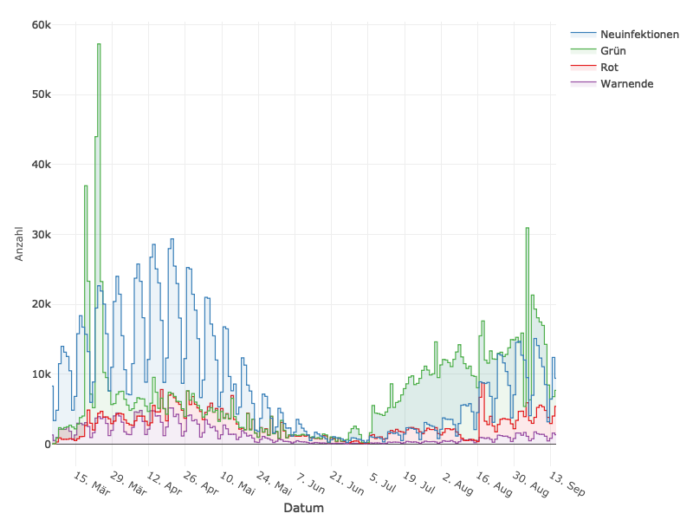
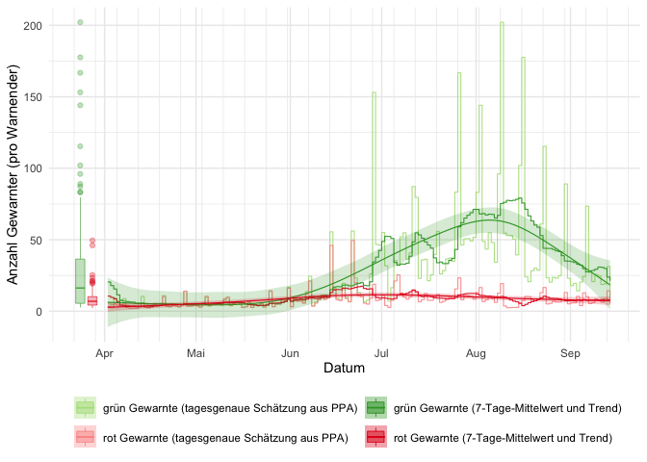
Zweck 2: Warnung Wie viele Personen werden durch die Corona-Warn-App gewarnt?
Pro warnender Person
- 4 Gewarnte mit „erhöhtem Risiko“
- 10 Gewarnte mit „niedrigem Risiko“
Notes:
Nach einem Check-In erhalten etwa 16 Personen pro warnende Person eine Warnung über ein erhöhtes Risiko.

Slide 6
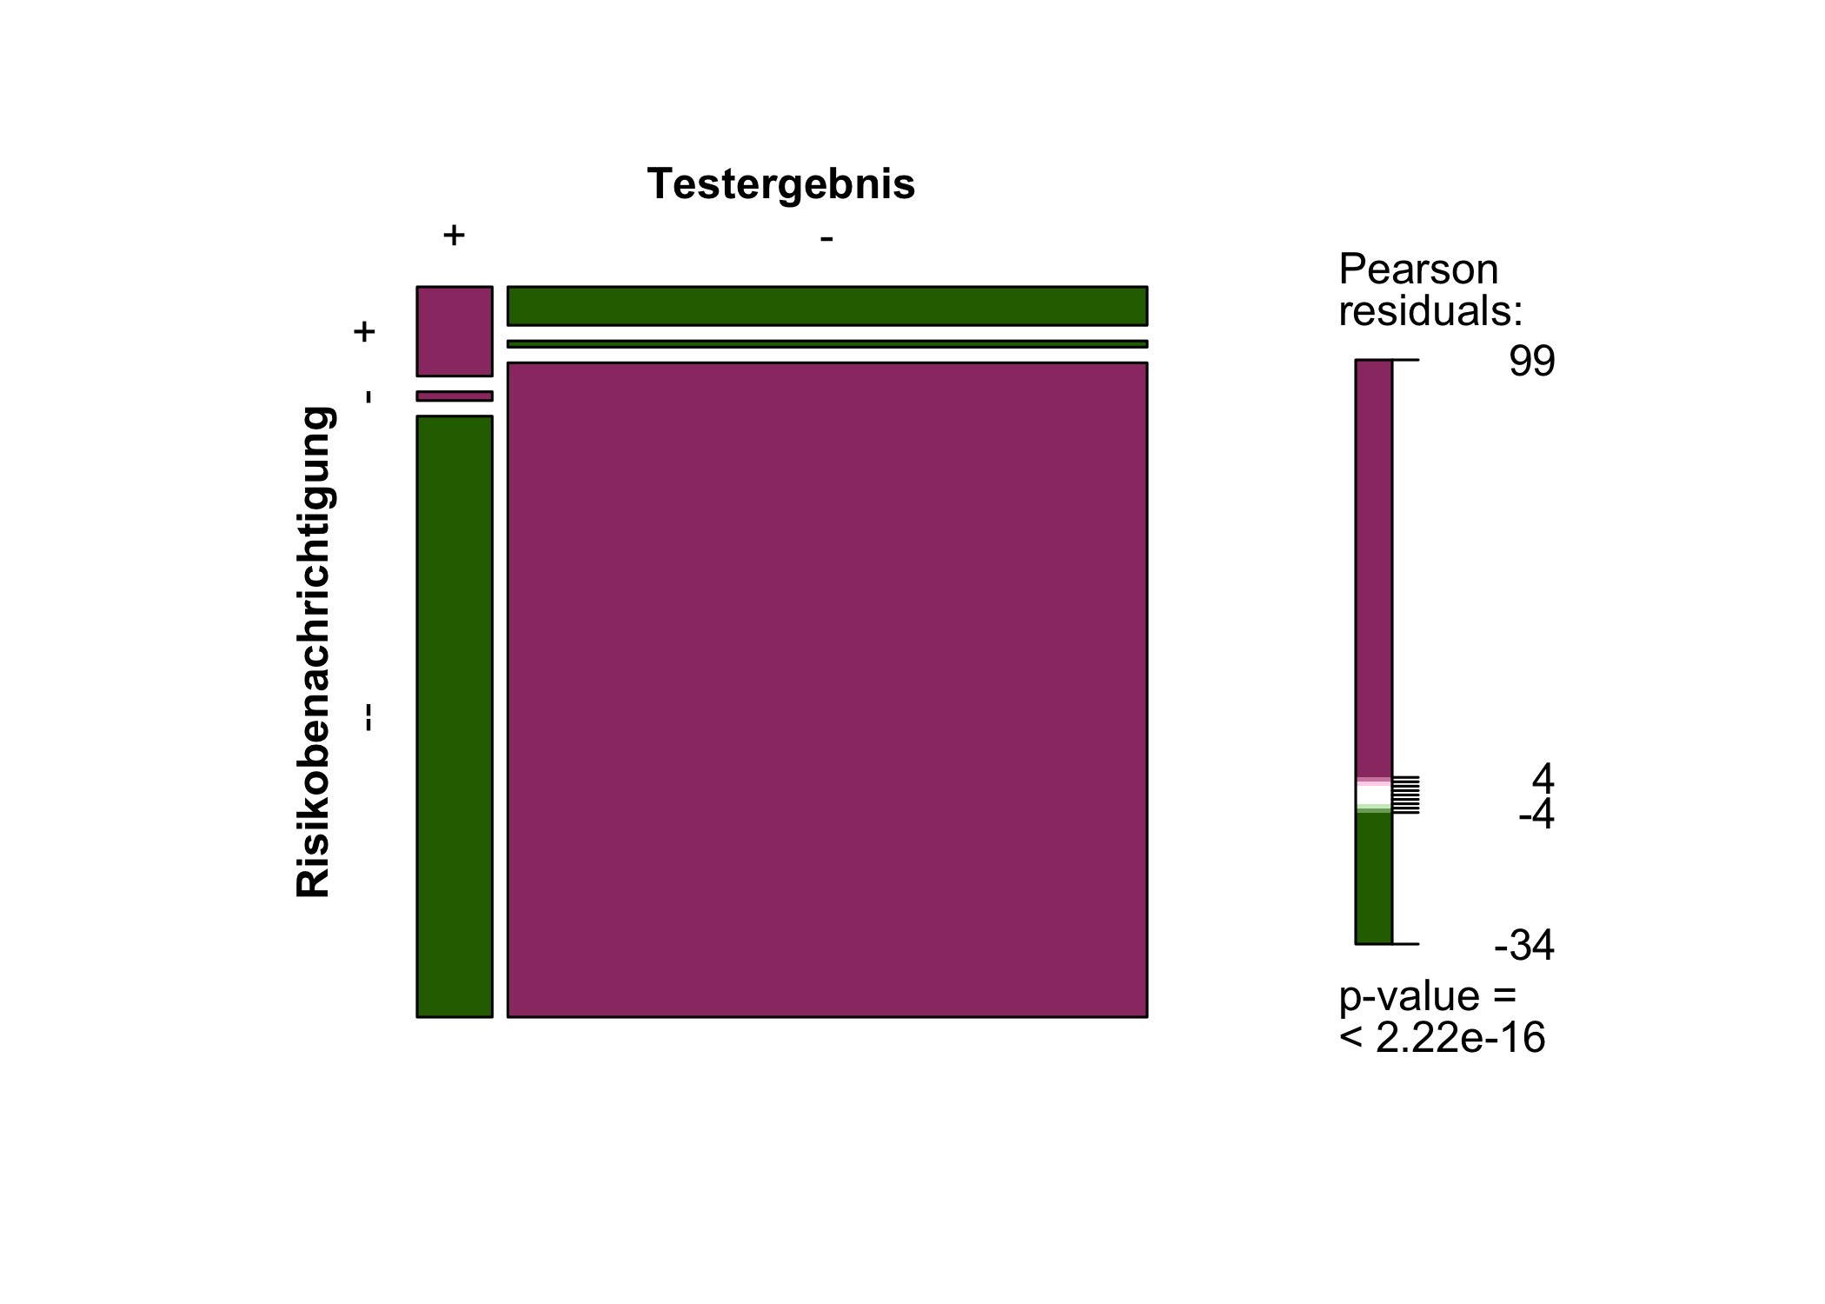
Zweck 3: Risikoermittlung Positivenanteil nach Risikobewertung
Ergebnis Risikobewertung | pos. (PCR) | neg. (PCR) | Gesamt
Erhöhtes Risiko | 16.284 (22%) | 59.401 (78%) | 75.685 (100%)
Niedriges Risiko (mit Risikobegegnung) | 1.745 (15%) | 10.203 (85%) | 11.948 (100%)
Niedriges Risiko (ohne Risikobegegnung) | 107.702 (9,5%) | 1.031.435 (91%) | 1.139.137 (100%)
Gesamt | 125.731 (10%) | 1.101.039 (90%) | 1.226.770 (100%)
Etwa jede fünfte Person, die eine Begegnung mit erhöhtem Risiko hatte, wurde anschließend positiv getestet.
Notes:
Etwa jede fünfte Person, die eine Begegnung mit erhöhtem Risiko hatte wurde anschließend positiv getestet. Bei denjenigen ohne Risikomitteilung war der Anteil weniger als halb so hoch. Die CWA warnt also die Richtigen!

Slide 7
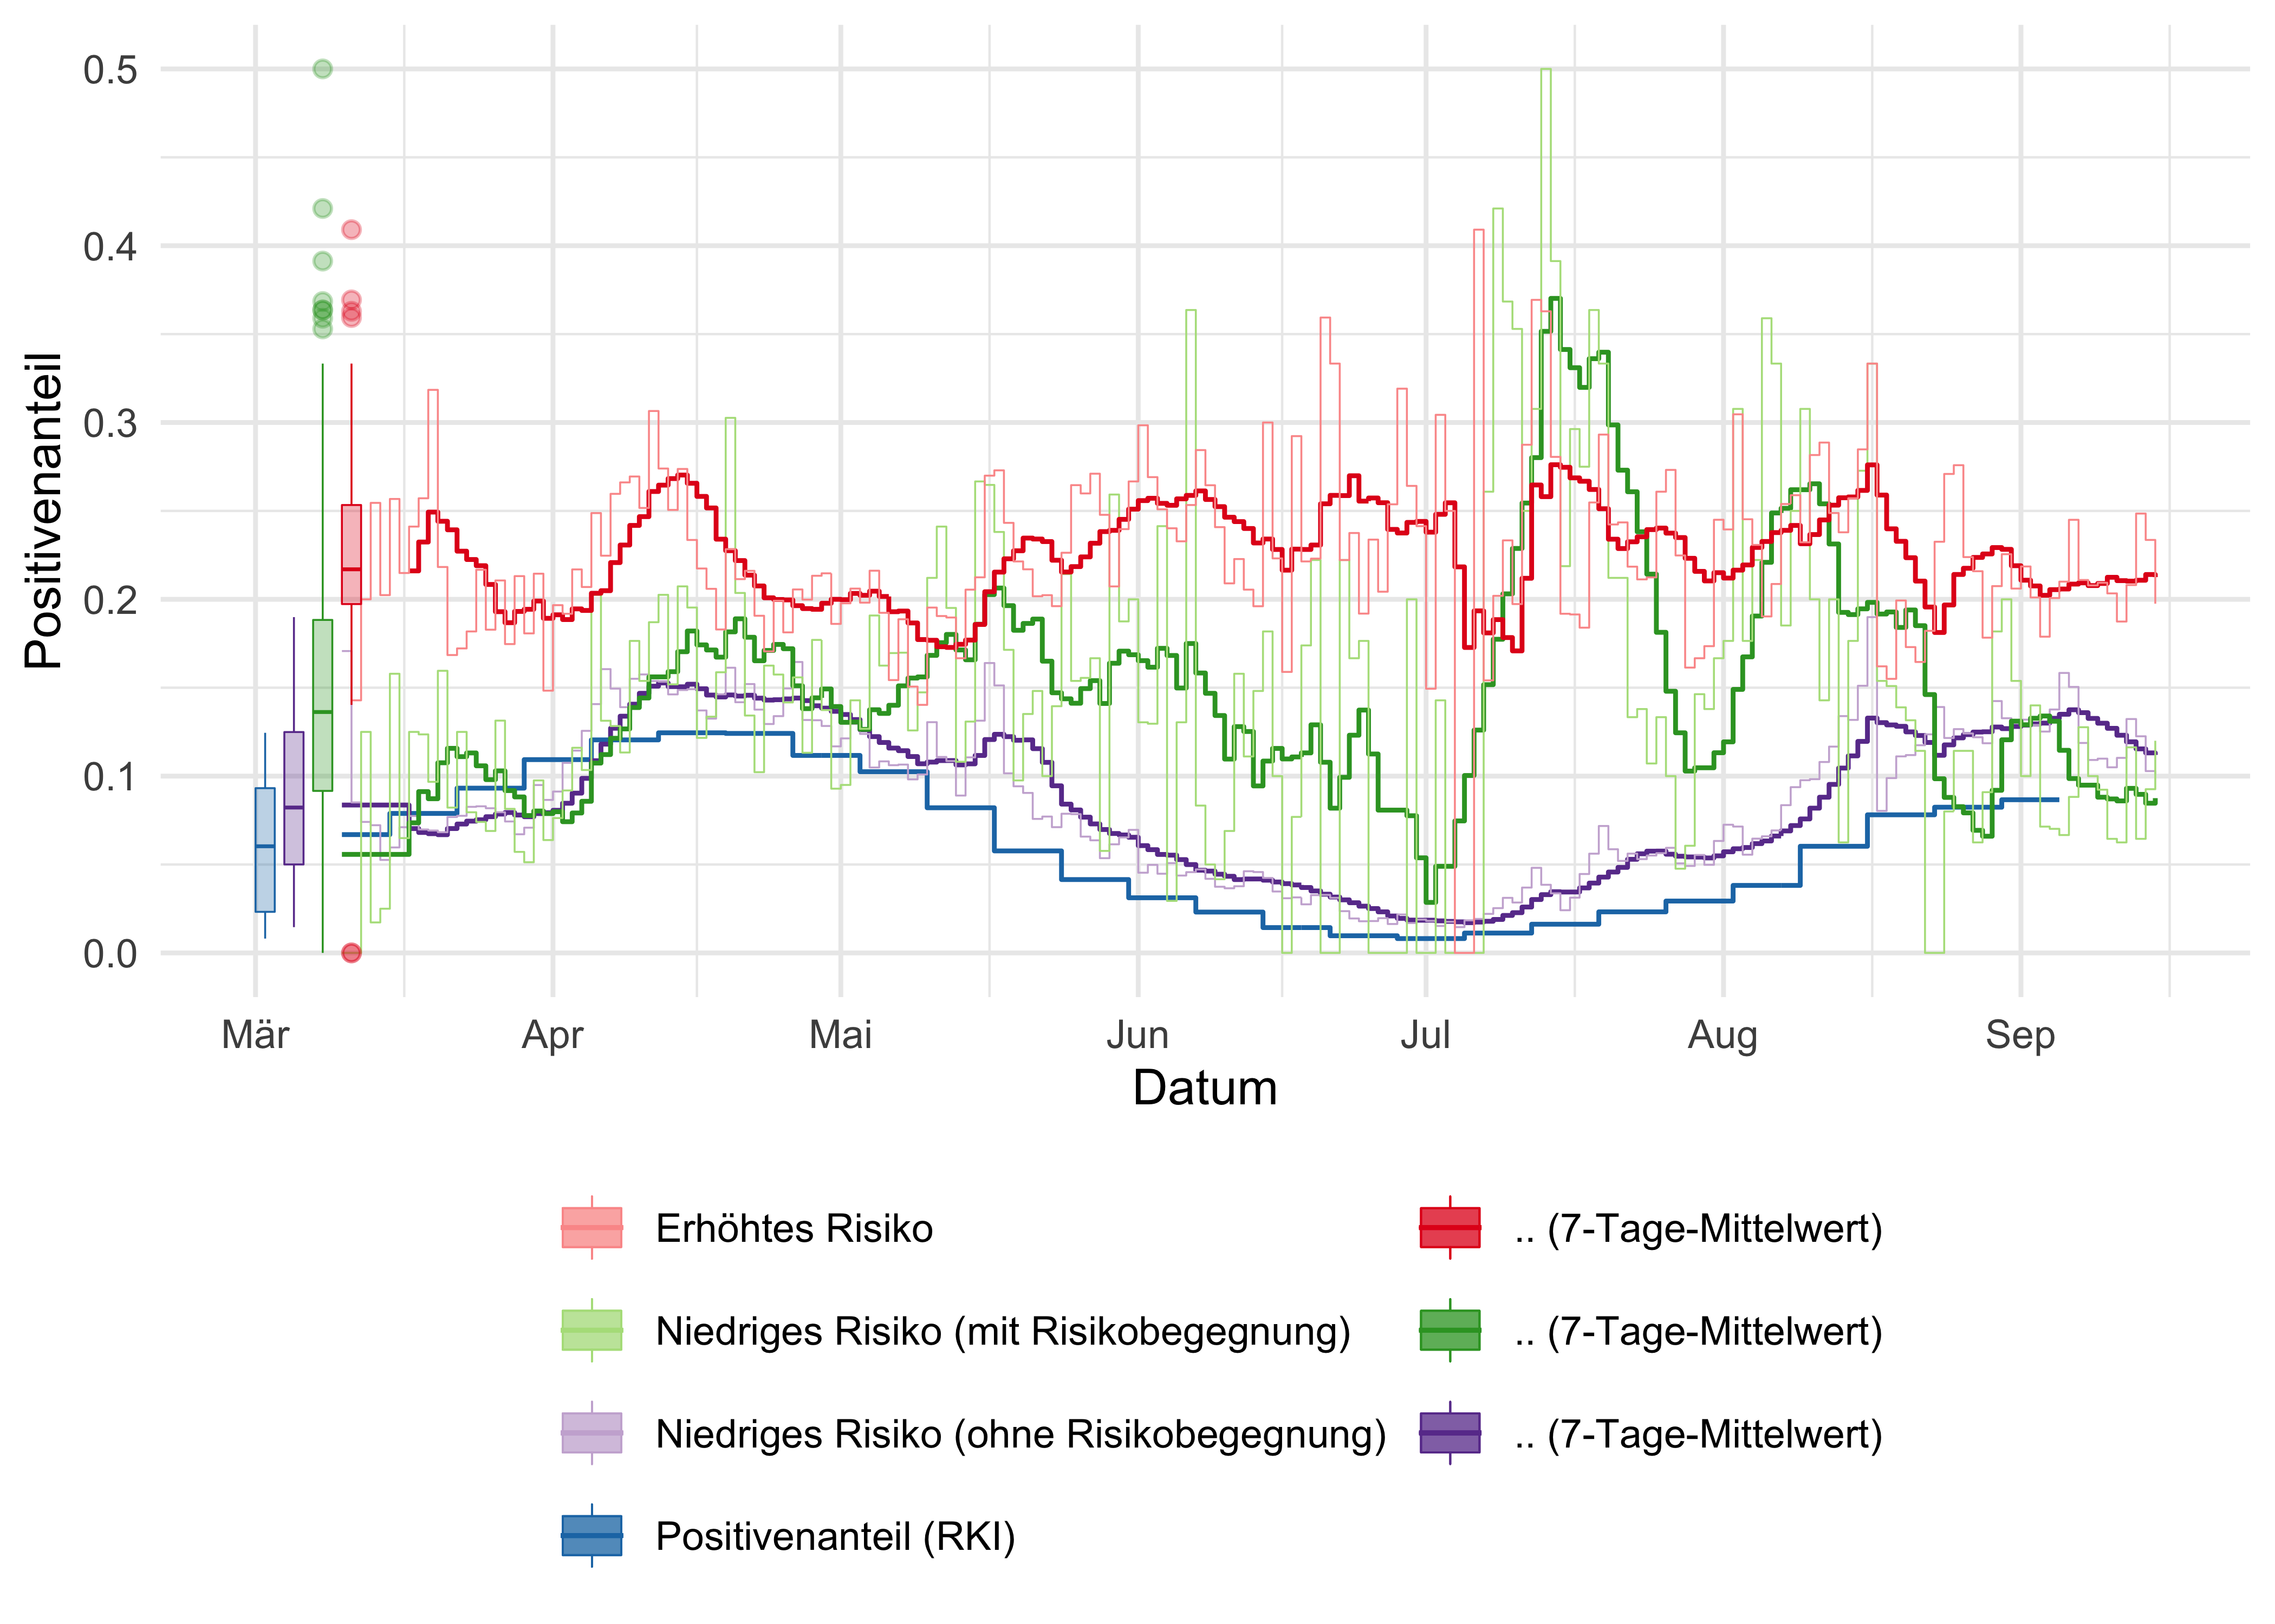
Etwa jede fünfte Person, die eine Begegnung mit erhöhtem Risiko hatte, wurde anschließend positiv getestet.
Notes:
Etwa jede fünfte Person, die eine Begegnung mit erhöhtem Risiko hatte wurde anschließend positiv getestet. Bei denjenigen ohne Risikomitteilung war der Anteil weniger als halb so hoch. Die CWA warnt also die Richtigen!

Slide 8
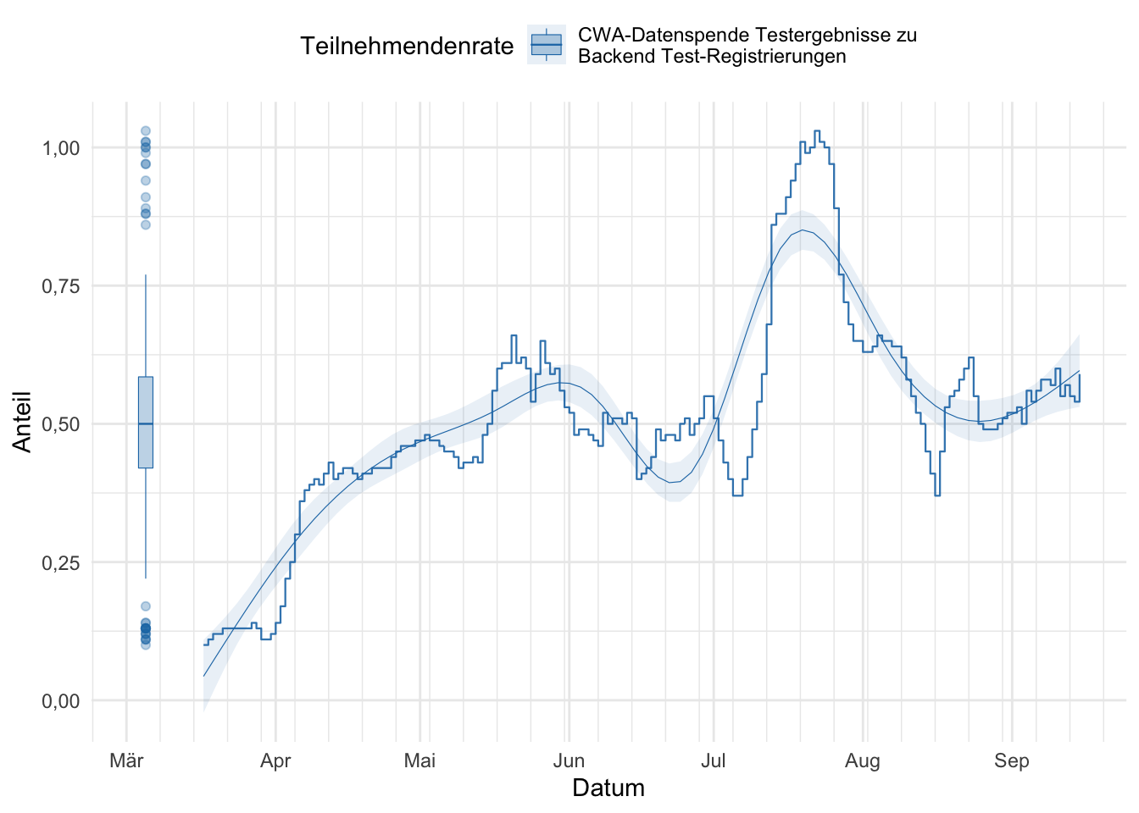
Nutzen: Downloads vs. aktive Apps vs. aktive Nutzende
Schätzung der Teilnehmendenrate anhand der gespendeten Testergebnisse:
54%

Slide 9
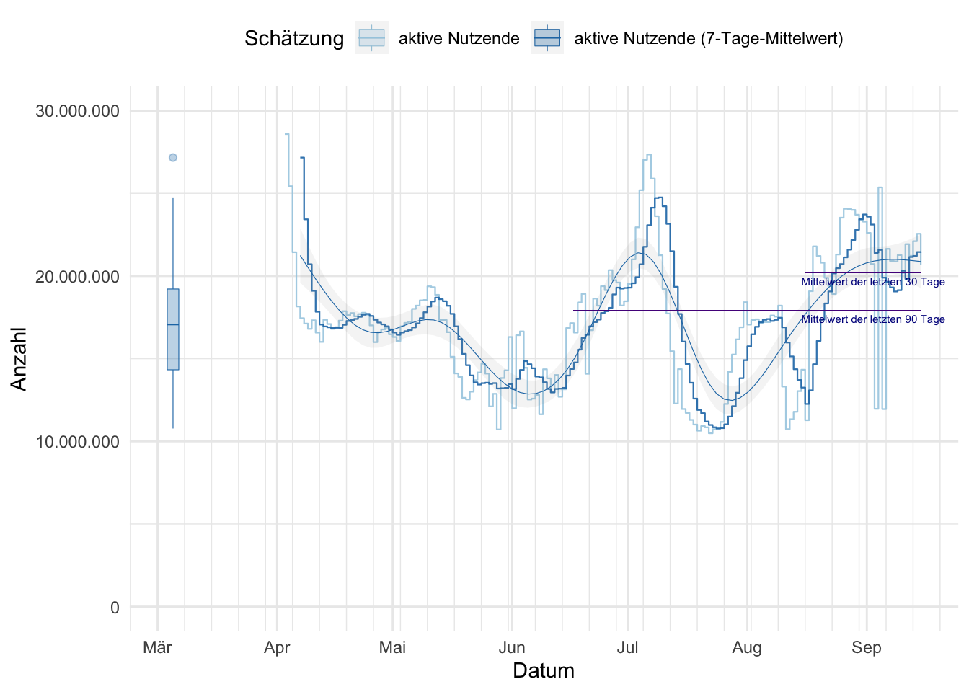
Schätzung der
aktiven Apps: 24 Mio. aktiven Nutzenden: 21 Mio.

Slide 10
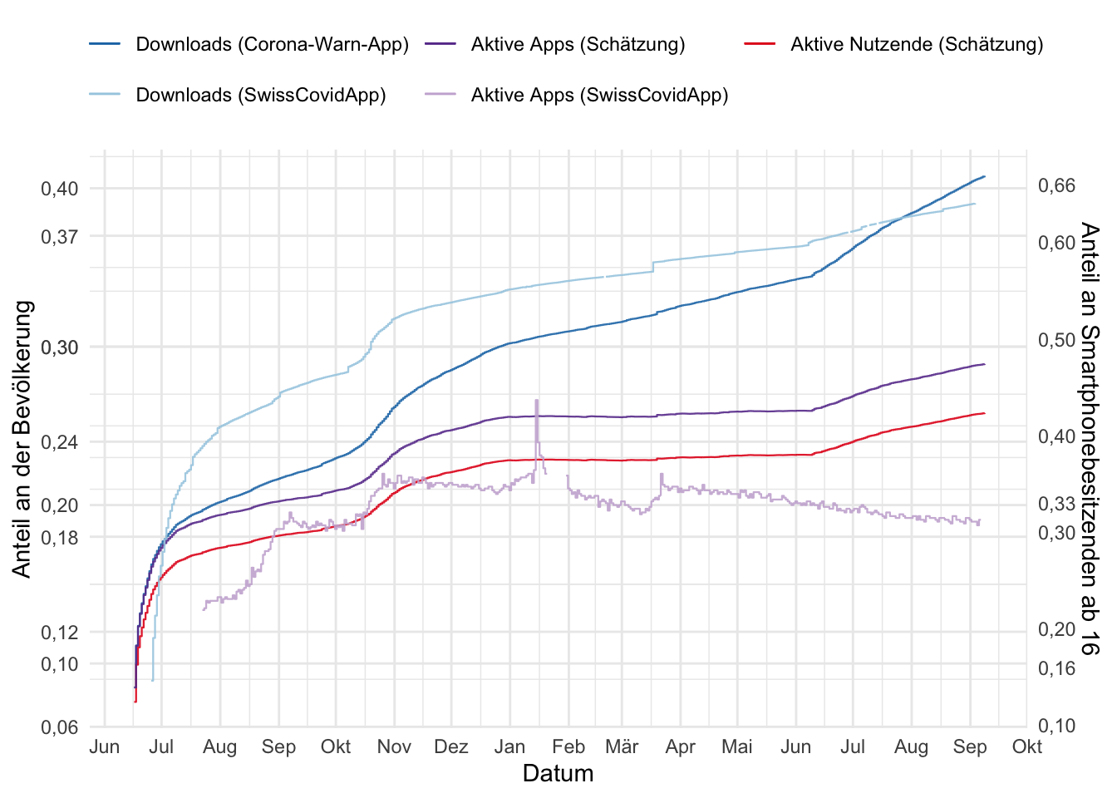
Aktive Nutzende (AU)
vs. Downloads (DL):
Deutschland: 60% (33 Mio. DL, 21 Mio. AU)
Finnland: 58% (3,1 Mio. DL, 1,8 Mio. AU) Zypern: 55% (40.000 DL, 22.000 AU) UK: 55% (26,8 Mio. DL, 14,7 Mio. AU) Irland: 52% (2,5 Mio. DL, 1,3 Mio. AU) Schweiz: 49% (3,3 Mio. DL, 1,6 Mio. AU) Portugal: 44% (3,2 Mio. DL, 1,4 Mio. AU) Österreich: 36% (1,7 Mio. DL, 0,5 Mio. AU) Polen: 34% (2 Mio. DL, 0,7 Mio. AU)

Slide 11
Fazit: Die CWA ist wirksam und nützlich.
PPA liefert wichtige Kennzahlen, die sonst nicht verfügbar sind (auch für ACT).
Schnelle Übermittlung von Testergebnissen
PCR-Test und Antigen-Schnelltest
Personen werden zeitnah gewarnt
Im Mittel wurde eine Warnung 3,7 (Median: 3) Tage nach einer Risikobegegnung erhalten
Personen passen ihr Verhalten nach Warnungen der Corona-Warn-App an
Sie lassen sich im Mittel 3,7 (Median: 1,8) Tage nach einer Warnung testen
Die Warnungen sind genau
Etwa jede fünfte Person, die sich nach einer Begegnung mit erhöhtem Risiko testen ließ, wurde positiv getestet

Slide 12
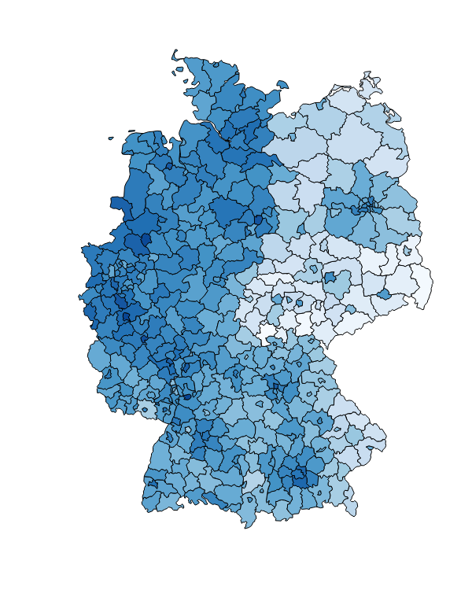
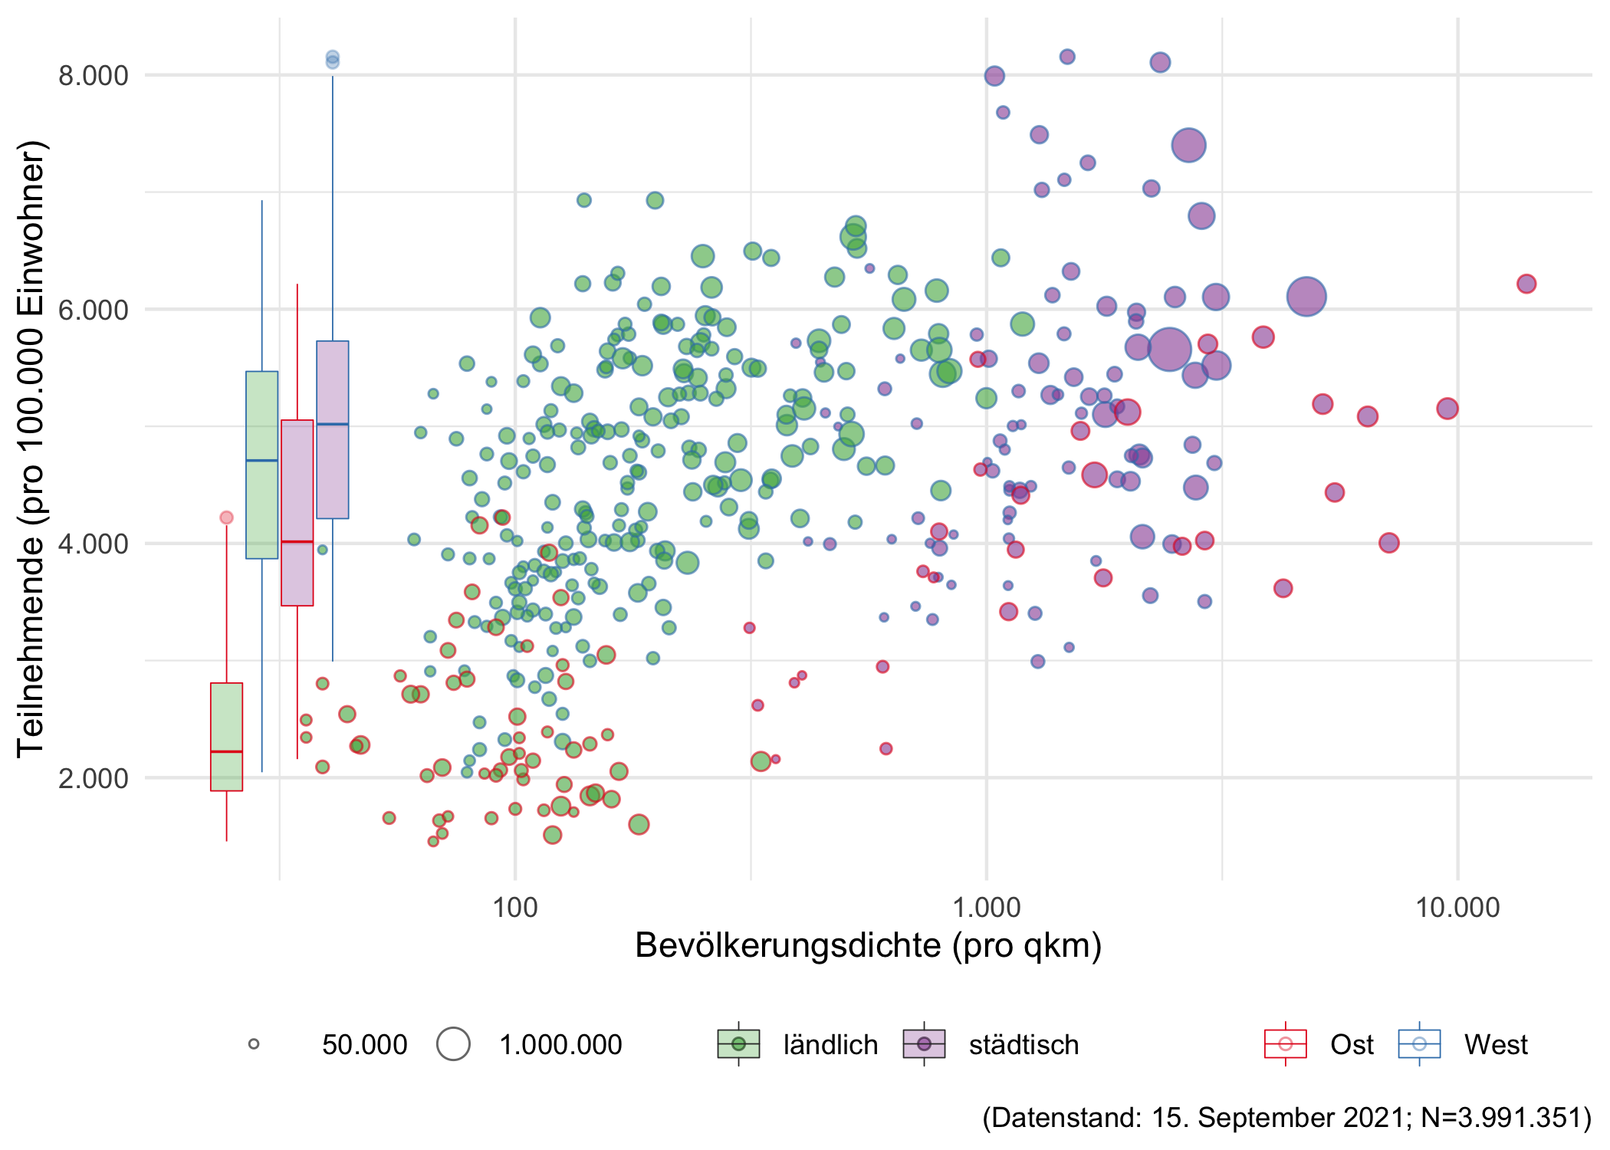
Demografie der Nutzenden

Slide 13
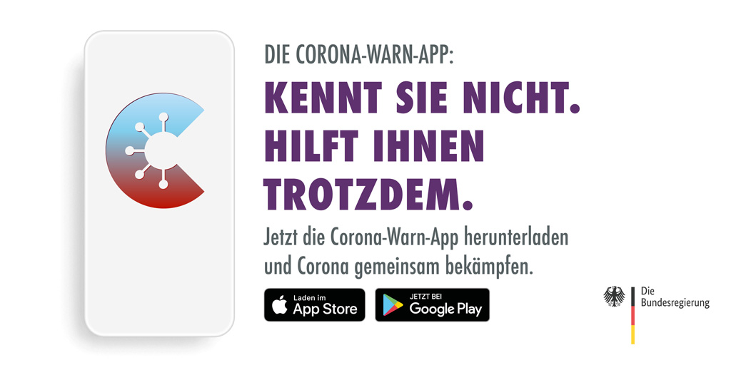
Science-Blog:
https://www.coronawarn.app/de/science/
Webseiten:
www.coronawarn.app
www.rki.de/cwa
https://github.com/corona-warn-app
Twitter:
@coronawarnapp

